Slide 1
Классическая теория 3

Slide 2
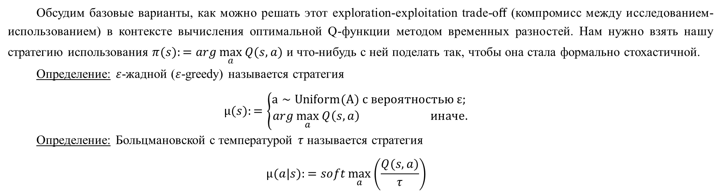
Табличные алгоритмы
Exploration-exploitation дилемма (дилемма исследование-использование)
Так какой же стратегией играть со средой, чтобы получать траектории? Коли мы учим $Q^{∗}$, у нас на очередном шаге есть текущее приближение $π_{k}(s):= arg\max_{a}{Q_{k}(s,a)}$, и мы можем использовать (exploit) эти знания.
Теорема: Собирая траектории при помощи жадной стратегии, есть риск не сойтись к оптимальной.
Теорема: Любая стратегия, для которой $∀s,a:µ(a|s)>0$, удовлетворяет условию inﬁnite visitation (бесконечного посещения), то есть с отличной от нуля вероятностью в траектории, порождённой $π$, встретится любая пара $s,a$.
Обсудим базовые варианты, как можно решать этот exploration-exploitation trade-oﬀ (компромисс между исследованием-использованием) в контексте вычисления оптимальной Q-функции методом временных разностей. Нам нужно взять нашу стратегию использования $π(s):=arg\max_{a}{Q(s,a)}$ и что-нибудь с ней поделать так, чтобы она стала формально стохастичной.
Определение: $ε$-жадной ($ε$-greedy) называется стратегия
$$µ(s):=\left\{\begin{matrix}a∼Uniform(A) с вероятностью ε; \\ arg\max_{a}{Q\left(s,a\right) иначе.}\end{matrix}\right.$$
Определение: Больцмановской с температурой $τ$ называется стратегия
$$µ(a|s):=soft\max_{a}\left(\frac{Q(s,a)}{τ}\right)$$

Slide 3
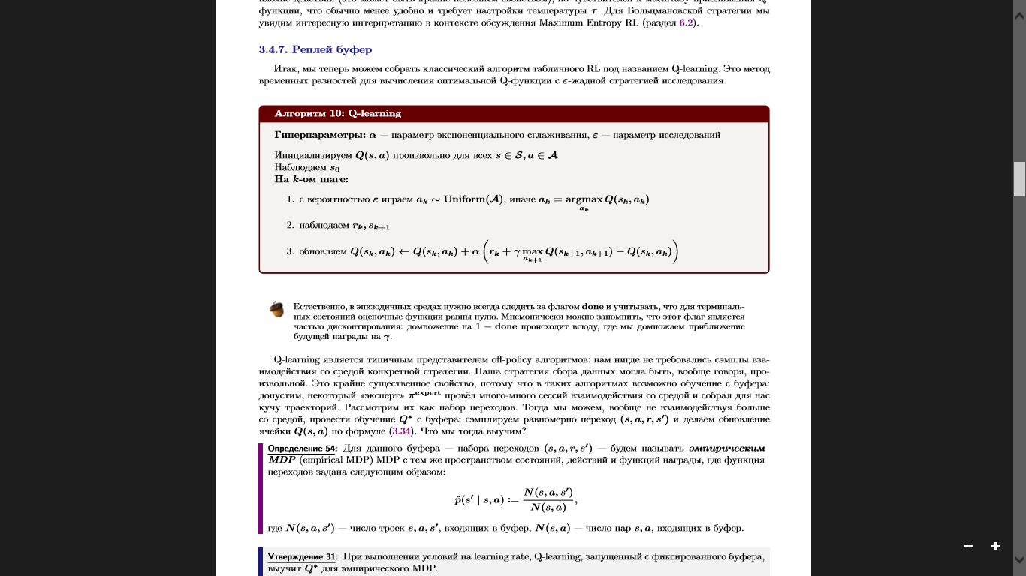
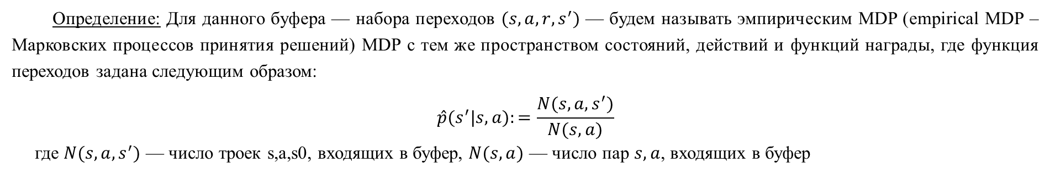
Реплей буфер (буфер воспроизведения)
Алгоритм: Q-learning
Определение: Для данного буфера — набора переходов $(s,a,r,s^{′})$ — будем называть эмпирическим MDP (empirical MDP – Марковских процессов принятия решений) MDP с тем же пространством состояний, действий и функций награды, где функция переходов задана следующим образом:
$$\hat{p}(s^{′}|s,a):=\frac{N(s,a,s^{′})}{N(s,a)}$$
где $N(s,a,s^{′})$ — число троек s,a,s0, входящих в буфер, $N(s,a)$ — число пар $s,a$, входящих в буфер

Slide 4
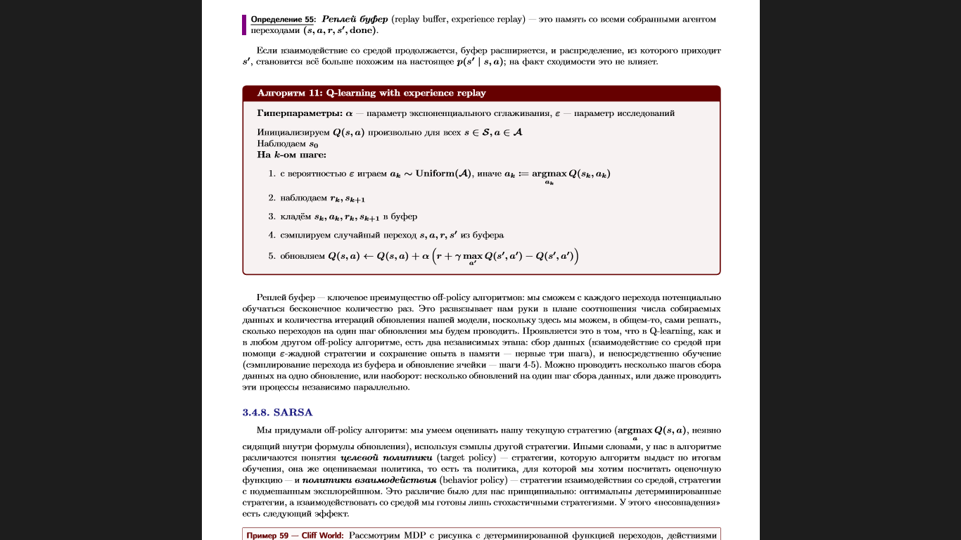
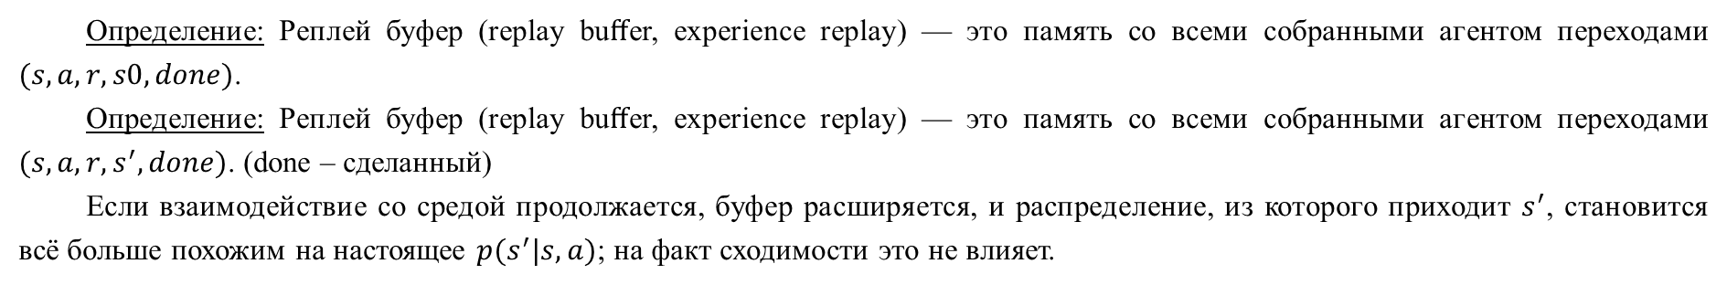
Утверждение: При выполнении условий на learning rate (скорости обучения), Q-learning, запущенный с фиксированного буфера, выучит $Q^{∗}$ для эмпирического MDP.
Определение: Реплей буфер (replay buﬀer, experience replay) — это память со всеми собранными агентом переходами $(s,a,r,s0,done)$.
Определение: Реплей буфер (replay buﬀer, experience replay) — это память со всеми собранными агентом переходами $(s,a,r,s^{′},done)$. (done – сделанный)
Если взаимодействие со средой продолжается, буфер расширяется, и распределение, из которого приходит $s^{′}$, становится всё больше похожим на настоящее $p(s^{′}|s,a)$; на факт сходимости это не влияет.
Алгоритм: Q-learning with experience replay – Q-обучение с повторением опыта

Slide 5
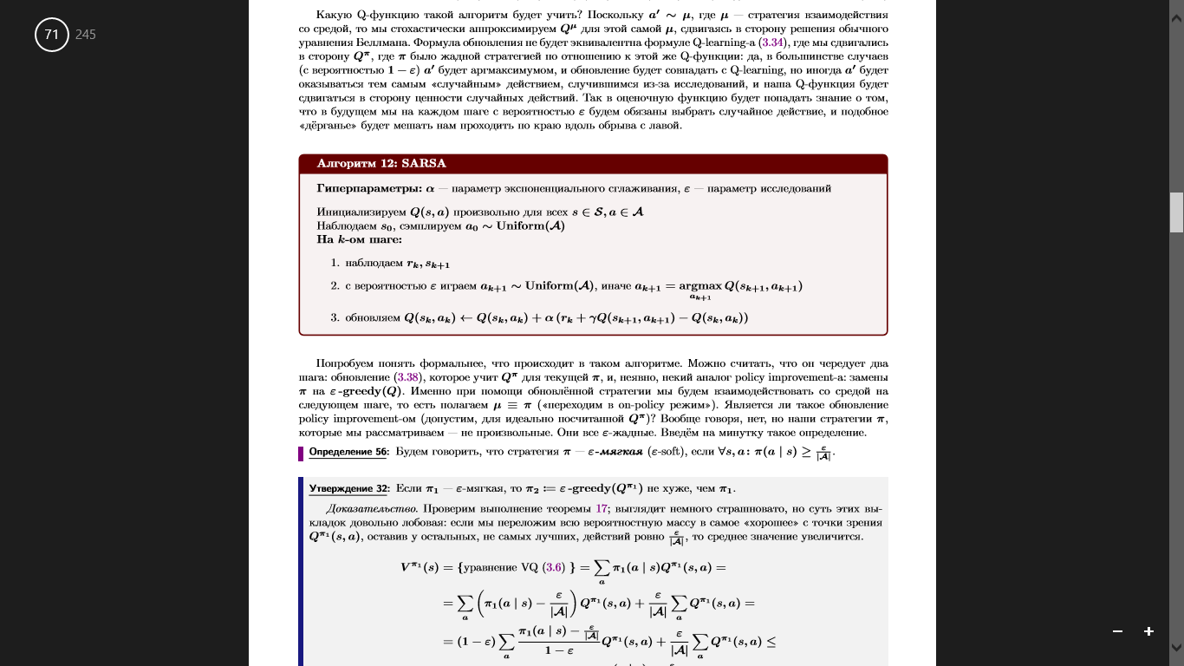
SARSA
Рассмотрели oﬀ-policy (вне политики) алгоритм: мы умеем оценивать нашу текущую стратегию ($arg\max_{a}{Q(s,a)}$, неявно сидящий внутри формулы обновления), используя сэмплы другой стратегии.
Рассмотрим очень похожий на Q-learning алгоритм. Будем использовать пятёрки $s,a,r,s^{′},a^{′}$ (отсюда и название) прямо из траекторий нашего взаимодействия со средой и апдейтить текущее приближение Q-функции по формуле
$$Q(s,a)←Q(s,a)+α(r(s,a)+γQ(s^{′},a^{′})−Q(s,a))$$
Алгоритм: SARSA
Определение: Будем говорить, что стратегия π — ε-мягкая (ε-soft), если $∀s,a:π(a|s)≥ \frac{ε}{|𝒜|}$
Утверждение: Если $π_{1}$ — ε-мягкая, то $π_{2}:= ε−жадный(Q^{π_{1}})$ не хуже, чем $π_{1}$

Slide 6
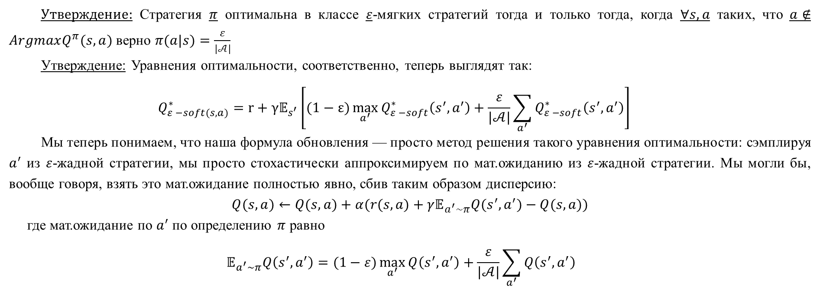
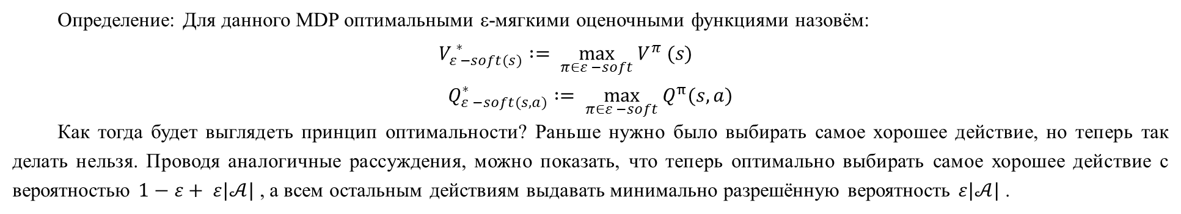
Определение: Для данного MDP оптимальными ε-мягкими оценочными функциями назовём:
$$V_{ε −soft(s)}^{ ∗} := \max_{π∈ε −soft}{V^{π} (s)}$$
$$Q_{ε −soft(s,a)}^{∗} := \max_{π∈ε −soft}{Q^{π}(s,a)}$$
Как тогда будет выглядеть принцип оптимальности? Раньше нужно было выбирать самое хорошее действие, но теперь так делать нельзя. Проводя аналогичные рассуждения, можно показать, что теперь оптимально выбирать самое хорошее действие с вероятностью $1−ε+ ε|𝒜|$ , а всем остальным действиям выдавать минимально разрешённую вероятность $ε|𝒜|$ .
$Утверждение:$ Стратегия $π$ оптимальна в классе $ε$-мягких стратегий тогда и только тогда, когда $∀s,a$ таких, что $a∉ArgmaxQ^{π}(s,a)$ верно $π(a|s)=\frac{ε}{|𝒜|}$
Утверждение: Уравнения оптимальности, соответственно, теперь выглядят так:
$$Q_{ε −soft(s,a)}^{∗}=r+γ𝔼_{s^{′}}\left[(1−ε)\max_{a^{′}}{Q_{ε −soft}^{∗}\left(s^{′},a^{′}\right)+\frac{ε}{|𝒜|}}\sum_{a^{′}}{Q_{ε −soft}^{∗}\left(s^{′},a^{′}\right)}\right]$$
Мы теперь понимаем, что наша формула обновления — просто метод решения такого уравнения оптимальности: сэмплируя $a^{′}$ из $ε$-жадной стратегии, мы просто стохастически аппроксимируем по мат.ожиданию из $ε$-жадной стратегии. Мы могли бы, вообще говоря, взять это мат.ожидание полностью явно, сбив таким образом дисперсию:
$$Q(s,a)←Q(s,a)+α(r(s,a)+γ𝔼_{a^{′}∼π}Q(s^{′},a^{′})−Q(s,a))$$
где мат.ожидание по $a^{′}$ по определению $π$ равно
$$𝔼_{a^{′}∼π}Q\left(s^{′},a^{′}\right)=(1−ε)\max_{a^{′}}{Q\left(s^{′},a^{′}\right)+\frac{ε}{|𝒜|}\sum_{a^{′}}{Q\left(s^{′},a^{′}\right)}}$$

Slide 7
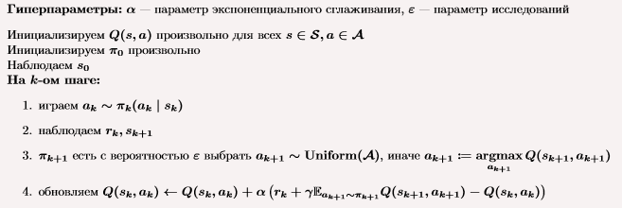
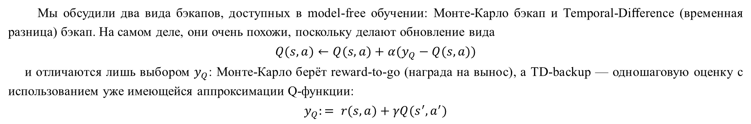
Алгоритм: Expected-SARSA
Bias-VarianceTrade-Oﬀ (Компромисс смещения и дисперсии)
Дилемма смещения-разброса
Мы обсудили два вида бэкапов, доступных в model-free обучении: Монте-Карло бэкап и Temporal-Diﬀerence (временная разница) бэкап. На самом деле, они очень похожи, поскольку делают обновление вида
$$Q(s,a)←Q(s,a)+α(y_{Q}−Q(s,a))$$
и отличаются лишь выбором $y_{Q}$: Монте-Карло берёт reward-to-go (награда на вынос), а TD-backup — одношаговую оценку с использованием уже имеющейся аппроксимации Q-функции:
$$y_{Q}:= r(s,a)+γQ(s^{′},a^{′})$$

Slide 8
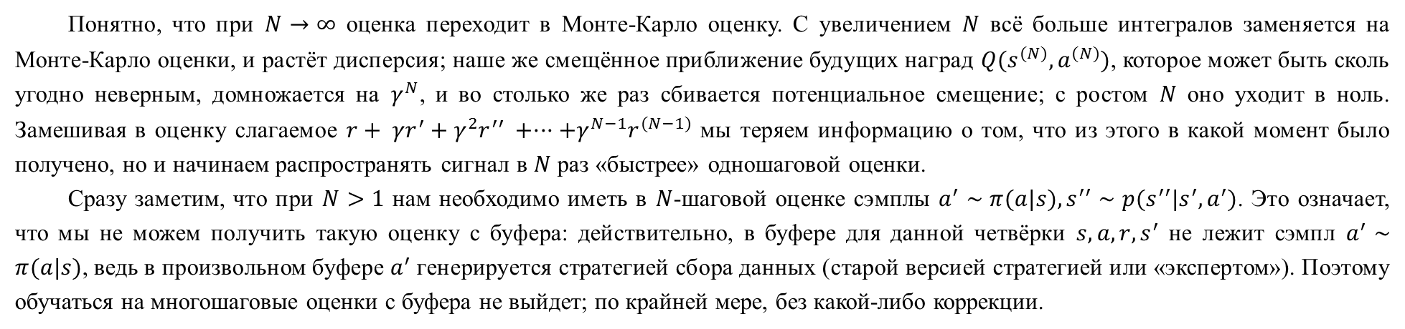
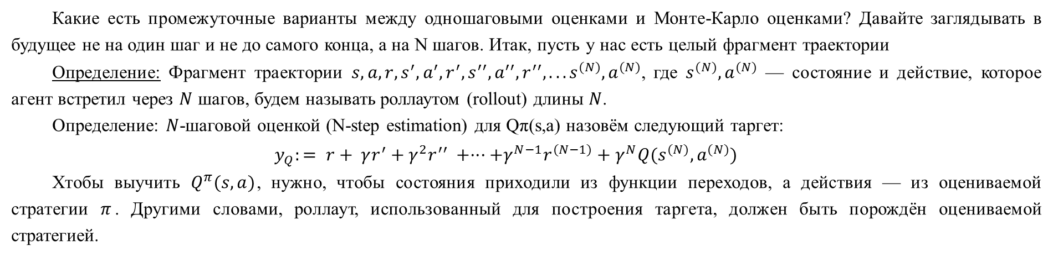
N-step Temporal Diﬀerence (N-шагов временной разницы)
Какие есть промежуточные варианты между одношаговыми оценками и Монте-Карло оценками? Давайте заглядывать в будущее не на один шаг и не до самого конца, а на N шагов. Итак, пусть у нас есть целый фрагмент траектории
Определение: Фрагмент траектории $s,a,r,s^{′},a^{′},r^{′},s^{′′},a^{′′},r^{′′},...s^{(N)},a^{(N)}$, где $s^{(N)},a^{(N)}$ — состояние и действие, которое агент встретил через $N$ шагов, будем называть роллаутом (rollout) длины $N$.
Определение: $N$-шаговой оценкой (N-step estimation) для Qπ(s,a) назовём следующий таргет:
$$y_{Q}:= r+ γr^{′}+γ^{2}r^{′′} +···+γ^{N−1}r^{(N−1)}+γ^{N}Q(s^{(N)},a^{(N)})$$
Xтобы выучить $Q^{π}(s,a)$, нужно, чтобы состояния приходили из функции переходов, а действия — из оцениваемой стратегии $π$. Другими словами, роллаут, использованный для построения таргета, должен быть порождён оцениваемой стратегией.
Понятно, что при $N→∞$ оценка переходит в Монте-Карло оценку. С увеличением $N$ всё больше интегралов заменяется на Монте-Карло оценки, и растёт дисперсия; наше же смещённое приближение будущих наград $Q(s^{(N)},a^{(N)})$, которое может быть сколь угодно неверным, домножается на $γ^{N}$, и во столько же раз сбивается потенциальное смещение; с ростом $N$ оно уходит в ноль. Замешивая в оценку слагаемое $r+ γr^{′}+γ^{2}r^{′′} +···+γ^{N−1}r^{(N−1)}$ мы теряем информацию о том, что из этого в какой момент было получено, но и начинаем распространять сигнал в $N$ раз «быстрее» одношаговой оценки.
Сразу заметим, что при $N>1$ нам необходимо иметь в $N$-шаговой оценке сэмплы $a^{′}∼π(a|s),s^{′′}∼p(s^{′′}|s^{′},a^{′})$. Это означает, что мы не можем получить такую оценку с буфера: действительно, в буфере для данной четвёрки $s,a,r,s^{′}$ не лежит сэмпл $a^{′}∼π(a|s)$, ведь в произвольном буфере $a^{′}$ генерируется стратегией сбора данных (старой версией стратегией или «экспертом»). Поэтому обучаться на многошаговые оценки с буфера не выйдет; по крайней мере, без какой-либо коррекции.

Slide 9
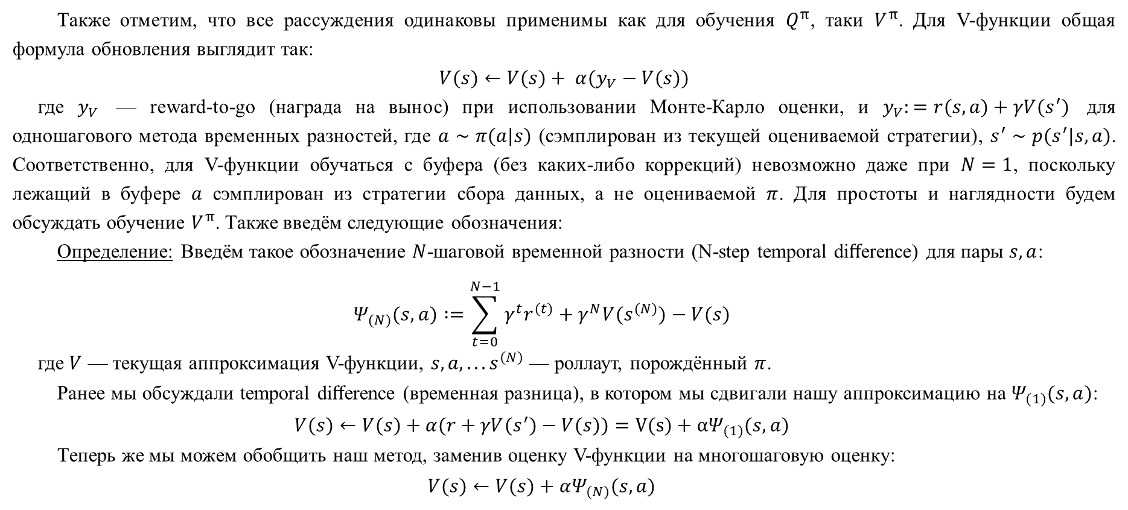
Также отметим, что все рассуждения одинаковы применимы как для обучения $Q^{π}$, таки $V^{π}$. Для V-функции общая формула обновления выглядит так:
$$V(s)←V(s)+ α(y_{V}−V(s))$$
где $y_{V}$ — reward-to-go (награда на вынос) при использовании Монте-Карло оценки, и $y_{V}:=r(s,a)+γV(s^{′})$ для одношагового метода временных разностей, где $a∼π(a|s)$ (сэмплирован из текущей оцениваемой стратегии), $s^{′}∼p(s^{′}|s,a)$. Соответственно, для V-функции обучаться с буфера (без каких-либо коррекций) невозможно даже при $N=1$, поскольку лежащий в буфере $a$ сэмплирован из стратегии сбора данных, а не оцениваемой $π$. Для простоты и наглядности будем обсуждать обучение $V^{π}$. Также введём следующие обозначения:
Определение: Введём такое обозначение $N$-шаговой временной разности (N-step temporal diﬀerence) для пары $s,a$:
$$Ψ_{(N)}(s,a) :=\sum_{t=0}^{N−1}{γ^{t}r^{(t)}}+γ^{N}V(s^{(N)})−V(s)$$
где $V$ — текущая аппроксимация V-функции, $s,a,...s^{(N)}$ — роллаут, порождённый $π$.
Ранее мы обсуждали temporal diﬀerence (временная разница), в котором мы сдвигали нашу аппроксимацию на $Ψ_{(1)}(s,a)$:
$$V(s)←V(s)+α(r+γV(s^{′})−V(s))=V(s)+αΨ_{(1)}(s,a)$$
Теперь же мы можем обобщить наш метод, заменив оценку V-функции на многошаговую оценку:
$$V(s)←V(s)+αΨ_{(N)}(s,a)$$

Slide 10
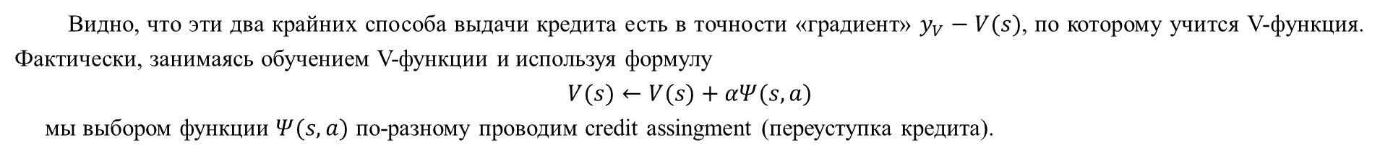
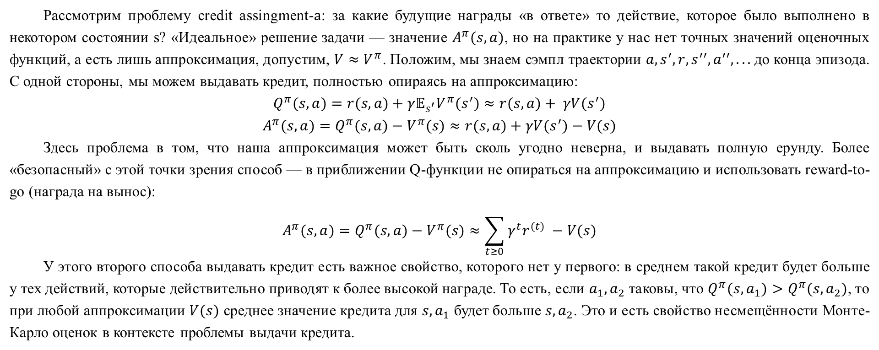
Интерпретация через Credit Assingment (переуступка кредита)
Рассмотрим проблему credit assingment-$а$: за какие будущие награды «в ответе» то действие, которое было выполнено в некотором состоянии s? «Идеальное» решение задачи — значение $A^{π}(s,a)$, но на практике у нас нет точных значений оценочных функций, а есть лишь аппроксимация, допустим, $V≈V^{π}$. Положим, мы знаем сэмпл траектории $a,s^{′},r,s^{′′},a^{′′},...$ до конца эпизода. С одной стороны, мы можем выдавать кредит, полностью опираясь на аппроксимацию:
$$Q^{π}(s,a)=r(s,a)+γ𝔼_{s^{′}}V^{π}(s^{′})≈r(s,a)+ γV(s^{′})$$
$$A^{π}(s,a)=Q^{π}(s,a)−V^{π}(s)≈r(s,a)+γV(s^{′})−V(s)$$
Здесь проблема в том, что наша аппроксимация может быть сколь угодно неверна, и выдавать полную ерунду. Более «безопасный» с этой точки зрения способ — в приближении Q-функции не опираться на аппроксимацию и использовать reward-to-go (награда на вынос):
$$A^{π}(s,a)=Q^{π}(s,a)−V^{π}(s)≈\sum_{t≥0}{γ^{t}r^{(t)} −V(s)}$$
У этого второго способа выдавать кредит есть важное свойство, которого нет у первого: в среднем такой кредит будет больше у тех действий, которые действительно приводят к более высокой награде. То есть, если $a_{1},a_{2}$ таковы, что $Q^{π}(s,a_{1})>Q^{π}(s,a_{2})$, то при любой аппроксимации $V(s)$ среднее значение кредита для $s,a_{1}$ будет больше $s,a_{2}$. Это и есть свойство несмещённости Монте-Карло оценок в контексте проблемы выдачи кредита.
Видно, что эти два крайних способа выдачи кредита есть в точности «градиент» $y_{V}−V(s)$, по которому учится V-функция. Фактически, занимаясь обучением V-функции и используя формулу
$$V(s)←V(s)+αΨ(s,a)$$
мы выбором функции $Ψ(s,a)$ по-разному проводим credit assingment (переуступка кредита).

Slide 11
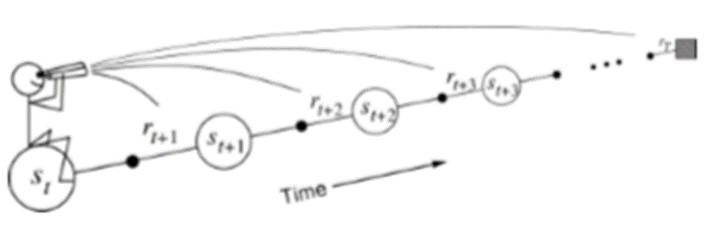
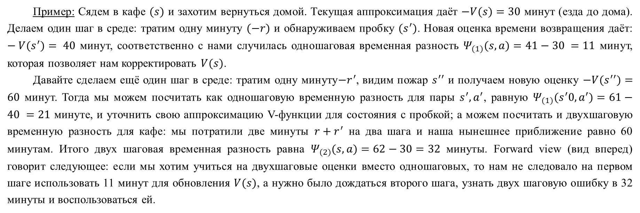
Backward View (Вид назад)
Пример: Сядем в кафе $(s)$ и захотим вернуться домой. Текущая аппроксимация даёт $−V(s)=30$ минут (езда до дома). Делаем один шаг в среде: тратим одну минуту $(−r)$ и обнаруживаем пробку $(s^{′})$. Новая оценка времени возвращения даёт: $−V(s^{′})= 40$ минут, соответственно с нами случилась одношаговая временная разность $Ψ_{(1)}(s,a)=41−30 =11$ минут, которая позволяет нам корректировать $V(s)$.
Давайте сделаем ещё один шаг в среде: тратим одну минуту$−r^{′}$, видим пожар $s^{′′}$ и получаем новую оценку $−V(s^{′′})=60$ минут. Тогда мы можем посчитать как одношаговую временную разность для пары $s^{′},a^{′}$, равную $Ψ_{(1)}(s^{′}0,a^{′})=61−40 =21$ минуте, и уточнить свою аппроксимацию V-функции для состояния с пробкой; а можем посчитать и двухшаговую временную разность для кафе: мы потратили две минуты $r+r^{′}$ на два шага и наша нынешнее приближение равно 60 минутам. Итого двух шаговая временная разность равна $Ψ_{(2)}(s,a)=62−30=32$ минуты. Forward view (вид вперед) говорит следующее: если мы хотим учиться на двухшаговые оценки вместо одношаговых, то нам не следовало на первом шаге использовать 11 минут для обновления $V(s)$, а нужно было дождаться второго шага, узнать двух шаговую ошибку в 32 минуты и воспользоваться ей.

Slide 12
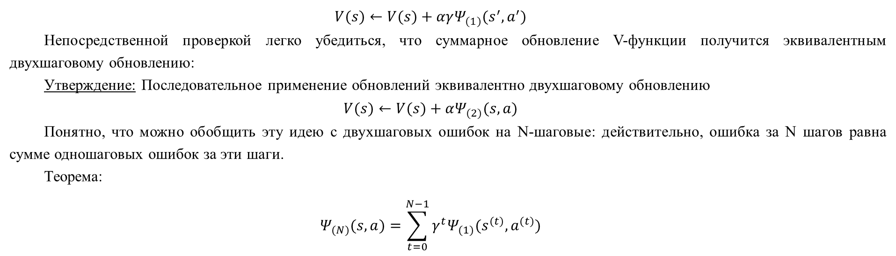
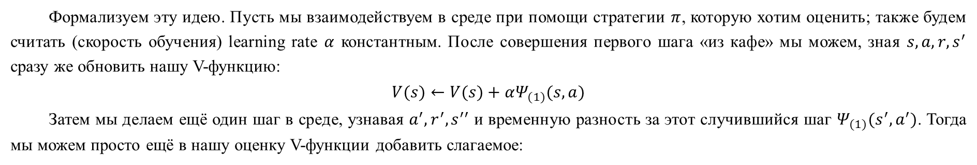
Но понятно, что двухшаговая ошибка это сумма двух одношаговых ошибок. Наши 32 минуты ошибки — это 11 минут ошибки после выхода из кафе в пробку плюс 21 минута ошибки от выхода из пробки в пожар. Давайте после первого шага используем уже известную часть ошибки в 11 минут, а на втором шаге, если мы готовы обучаться с двух шаговых ошибок, возьмём и добавим недостающие 21 минуту.
Формализуем эту идею. Пусть мы взаимодействуем в среде при помощи стратегии $π$, которую хотим оценить; также будем считать (скорость обучения) learning rate $α$ константным. После совершения первого шага «из кафе» мы можем, зная $s,a,r,s^{′}$ сразу же обновить нашу V-функцию:
$$V(s)←V(s)+αΨ_{(1)}(s,a)$$
Затем мы делаем ещё один шаг в среде, узнавая $a^{′},r^{′},s^{′′}$ и временную разность за этот случившийся шаг $Ψ_{(1)}(s^{′},a^{′})$. Тогда мы можем просто ещё в нашу оценку V-функции добавить слагаемое:
$$V(s)←V(s)+αγΨ_{(1)}(s^{′},a^{′})$$
Непосредственной проверкой легко убедиться, что суммарное обновление V-функции получится эквивалентным двухшаговому обновлению:
Утверждение: Последовательное применение обновлений эквивалентно двухшаговому обновлению
$$V(s)←V(s)+αΨ_{(2)}(s,a)$$
Понятно, что можно обобщить эту идею с двухшаговых ошибок на N-шаговые: действительно, ошибка за N шагов равна сумме одношаговых ошибок за эти шаги.
Теорема:
$$Ψ_{(N)}(s,a)=\sum_{t=0}^{N−1}{γ^{t}Ψ_{(1)}(s^{(t)},a^{(t)})}$$

Slide 13
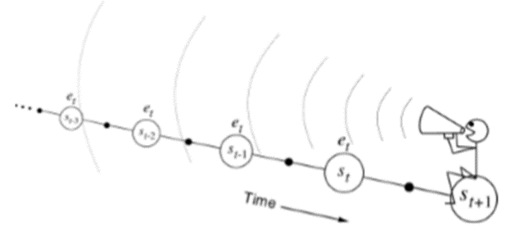
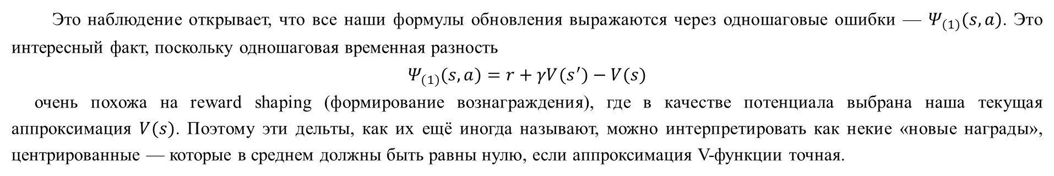
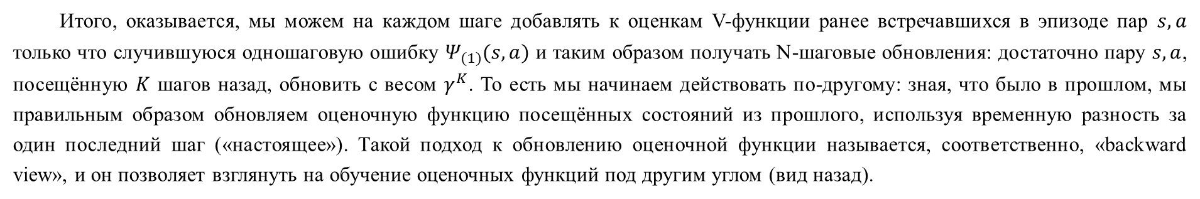
Это наблюдение открывает, что все наши формулы обновления выражаются через одношаговые ошибки — $Ψ_{(1)}(s,a)$. Это интересный факт, поскольку одношаговая временная разность
$$Ψ_{(1)}(s,a)=r+γV(s^{′})−V(s)$$
очень похожа на reward shaping (формирование вознаграждения), где в качестве потенциала выбрана наша текущая аппроксимация $V(s)$. Поэтому эти дельты, как их ещё иногда называют, можно интерпретировать как некие «новые награды», центрированные — которые в среднем должны быть равны нулю, если аппроксимация V-функции точная.
Итого, оказывается, мы можем на каждом шаге добавлять к оценкам V-функции ранее встречавшихся в эпизоде пар $s,a$ только что случившуюся одношаговую ошибку $Ψ_{(1)}(s,a)$ и таким образом получать N-шаговые обновления: достаточно пару $s,a$, посещённую $K$ шагов назад, обновить с весом $γ^{K}$. То есть мы начинаем действовать по-другому: зная, что было в прошлом, мы правильным образом обновляем оценочную функцию посещённых состояний из прошлого, используя временную разность за один последний шаг («настоящее»). Такой подход к обновлению оценочной функции называется, соответственно, «backward view», и он позволяет взглянуть на обучение оценочных функций под другим углом (вид назад).

Slide 14
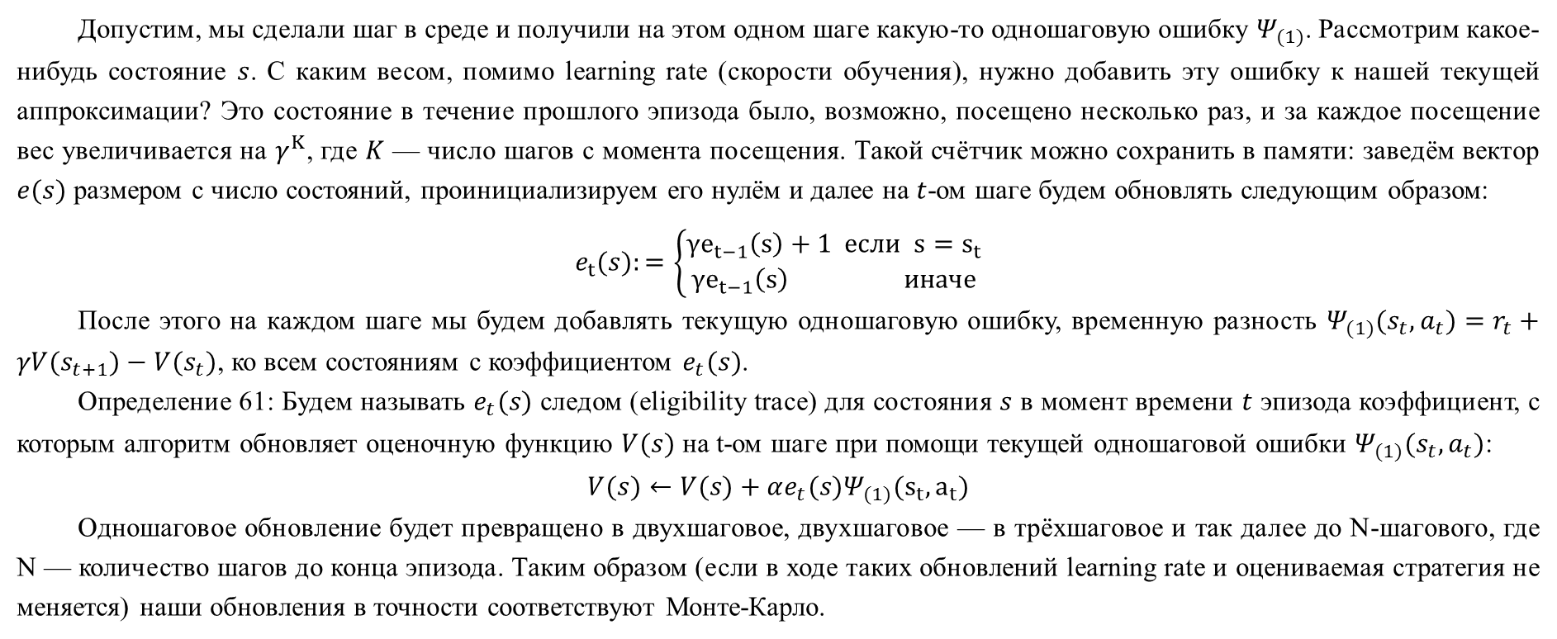
Eligibility Trace (Отслеживание приемлемости)
Допустим, мы сделали шаг в среде и получили на этом одном шаге какую-то одношаговую ошибку $Ψ_{(1)}$. Рассмотрим какое-нибудь состояние $s$. С каким весом, помимо learning rate (скорости обучения), нужно добавить эту ошибку к нашей текущей аппроксимации? Это состояние в течение прошлого эпизода было, возможно, посещено несколько раз, и за каждое посещение вес увеличивается на $γ^{K}$, где $K$ — число шагов с момента посещения. Такой счётчик можно сохранить в памяти: заведём вектор $e(s)$ размером с число состояний, проинициализируем его нулём и далее на $t$-ом шаге будем обновлять следующим образом:
$$e_{t}(s):=\left\{\begin{matrix}γe_{t−1}\left(s\right)+1 если s=s_{t} \\ γe_{t−1}\left(s\right) иначе\end{matrix}\right.$$
После этого на каждом шаге мы будем добавлять текущую одношаговую ошибку, временную разность $Ψ_{(1)}(s_{t},a_{t})=r_{t}+γV(s_{t+1})−V(s_{t})$, ко всем состояниям с коэффициентом $e_{t}(s)$.
Определение 61: Будем называть $e_{t}(s)$ следом (eligibility trace) для состояния $s$ в момент времени $t$ эпизода коэффициент, с которым алгоритм обновляет оценочную функцию $V(s)$ на t-ом шаге при помощи текущей одношаговой ошибки $Ψ_{(1)}(s_{t},a_{t})$:
$$V(s)←V(s)+αe_{t}(s)Ψ_{(1)}(s_{t},a_{t})$$
Одношаговое обновление будет превращено в двухшаговое, двухшаговое — в трёхшаговое и так далее до N-шагового, где N — количество шагов до конца эпизода. Таким образом (если в ходе таких обновлений learning rate и оцениваемая стратегия не меняется) наши обновления в точности соответствуют Монте-Карло.
Важно, что eligibility trace (отслеживание приемлемости) имеет физический смысл «кредита», который выдан решениям, принятым в состоянии $s$: это та степень ответственности, с которой выбранное в этом состоянии действия влияют на события настоящего, на получаемые сейчас награды (временные разности).

Slide 15
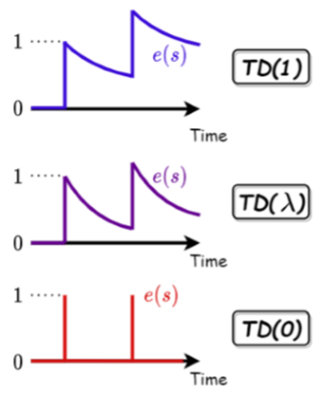
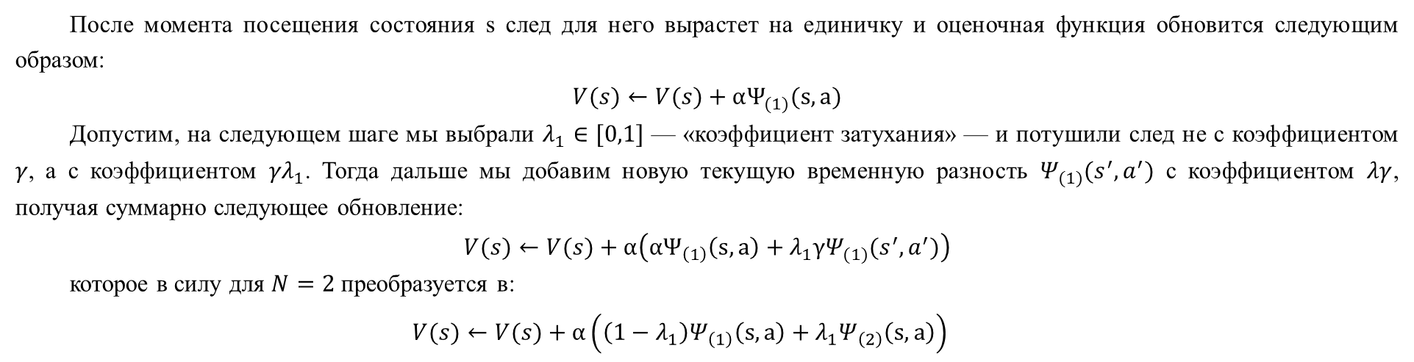
TD(λ) (temporal diﬀerence - временная разница)
После момента посещения состояния s след для него вырастет на единичку и оценочная функция обновится следующим образом:
$$V(s)←V(s)+αΨ_{(1)}(s,a)$$
Допустим, на следующем шаге мы выбрали $λ_{1}∈[0,1]$ — «коэффициент затухания» — и потушили след не с коэффициентом $γ$, а с коэффициентом ${γλ}_{1}$. Тогда дальше мы добавим новую текущую временную разность $Ψ_{(1)}(s^{′},a^{′})$ с коэффициентом $λγ$, получая суммарно следующее обновление:
$$V(s)←V(s)+α\left(αΨ_{\left(1\right)}\left(s,a\right)+λ_{1}γΨ_{(1)}(s^{′},a^{′})\right)$$
которое в силу для $N=2$ преобразуется в:
$$V(s)←V(s)+α\left(\left(1−λ_{1}\right)Ψ_{\left(1\right)}\left(s,a\right)+λ_{1}Ψ_{\left(2\right)}\left(s,a\right)\right)$$

Slide 16
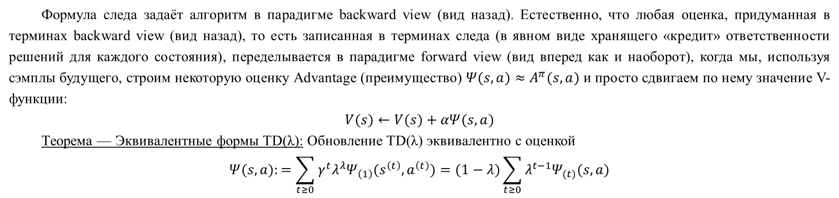
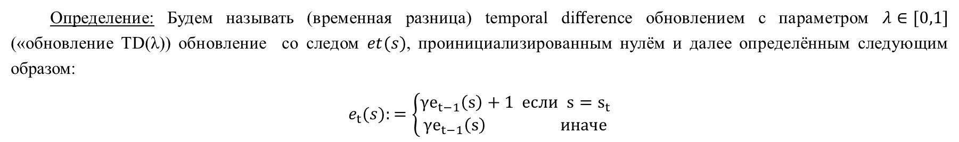
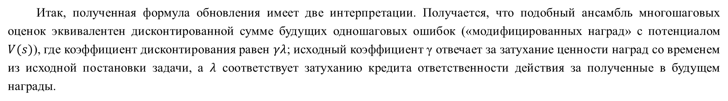
Определение: Будем называть (временная разница) temporal diﬀerence обновлением с параметром $λ∈[0,1]$ («обновление TD(λ)) обновление со следом $et(s)$, проинициализированным нулём и далее определённым следующим образом:
$$e_{t}(s):=\left\{\begin{matrix}γe_{t−1}\left(s\right)+1 если s=s_{t} \\ γe_{t−1}\left(s\right) иначе\end{matrix}\right.$$
Формула следа задаёт алгоритм в парадигме backward view (вид назад). Естественно, что любая оценка, придуманная в терминах backward view (вид назад), то есть записанная в терминах следа (в явном виде хранящего «кредит» ответственности решений для каждого состояния), переделывается в парадигме forward view (вид вперед как и наоборот), когда мы, используя сэмплы будущего, строим некоторую оценку Advantage (преимущество) $Ψ(s,a)≈A^{π}(s,a)$ и просто сдвигаем по нему значение V-функции:
$$V(s)←V(s)+αΨ(s,a)$$
Теорема — Эквивалентные формы TD(λ): Обновление TD(λ) эквивалентно с оценкой
$$Ψ(s,a):=\sum_{t≥0}{γ^{t}λ^{λ}Ψ_{\left(1\right)}(s^{\left(t\right)},a^{\left(t\right)})}=(1−λ)\sum_{t≥0}{λ^{t−1}Ψ_{(t)}(s,a)}$$
Итак, полученная формула обновления имеет две интерпретации. Получается, что подобный ансамбль многошаговых оценок эквивалентен дисконтированной сумме будущих одношаговых ошибок («модифицированных наград» с потенциалом $V(s)$), где коэффициент дисконтирования равен $γλ$; исходный коэффициент γ отвечает за затухание ценности наград со временем из исходной постановки задачи, а $λ$ соответствует затуханию кредита ответственности действия за полученные в будущем награды.

Slide 17
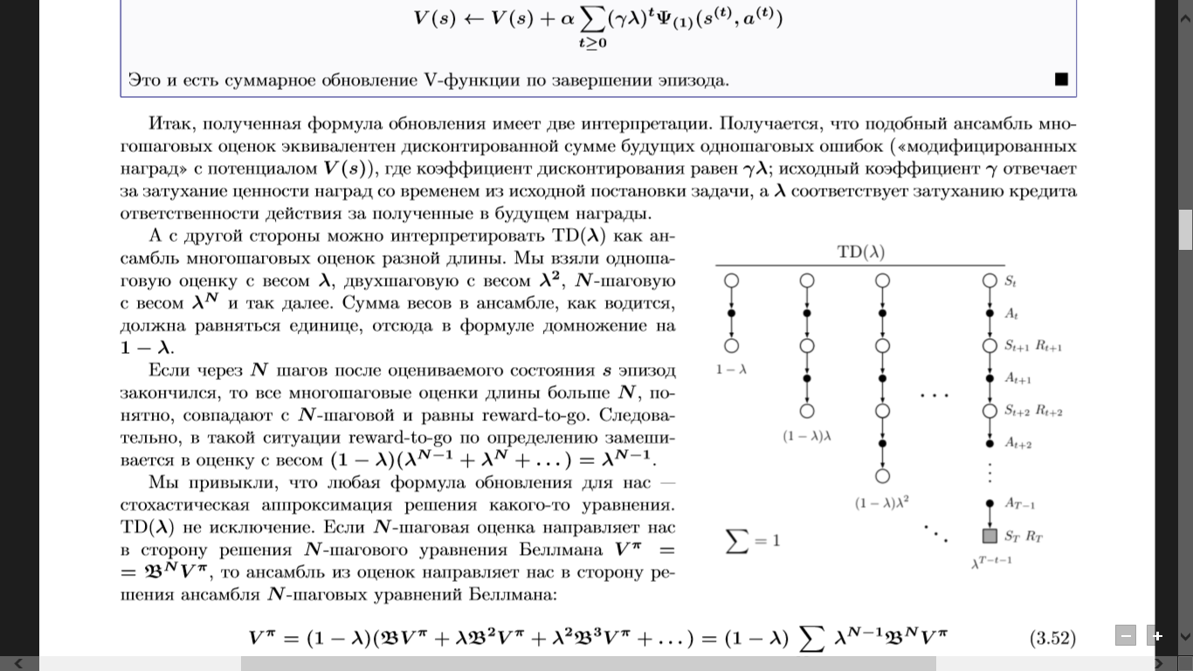
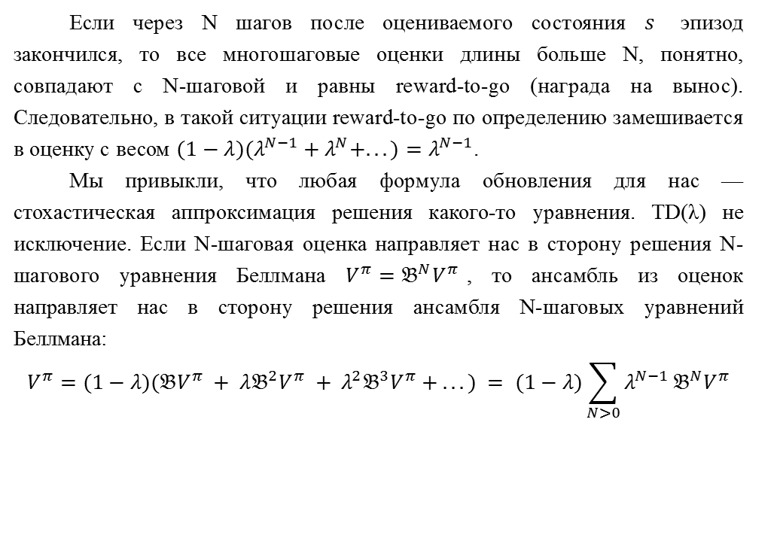
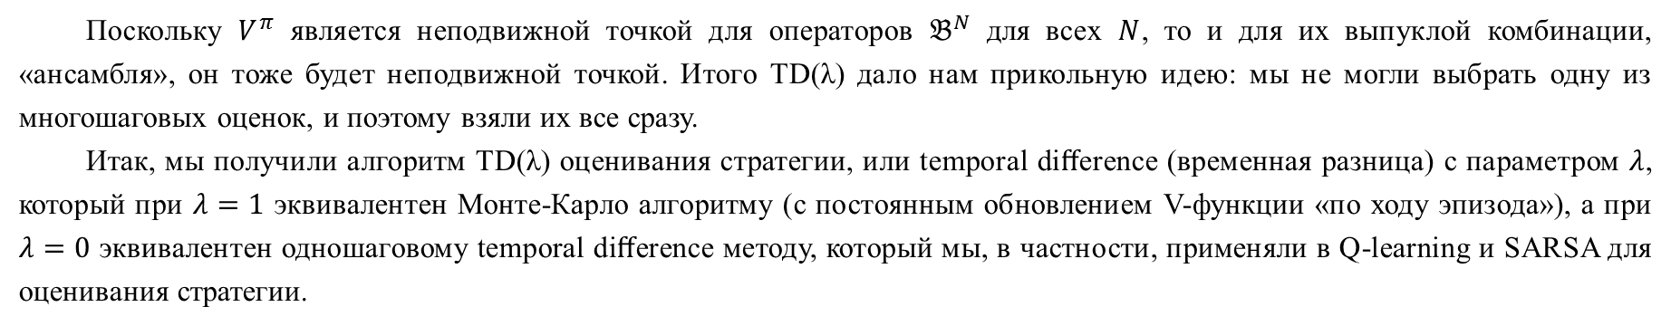
Если через N шагов после оцениваемого состояния $s$ эпизод закончился, то все многошаговые оценки длины больше N, понятно, совпадают с N-шаговой и равны reward-to-go (награда на вынос). Следовательно, в такой ситуации reward-to-go по определению замешивается в оценку с весом $(1−λ)(λ^{N−1}+λ^{N}+...)=λ^{N−1}$.
Мы привыкли, что любая формула обновления для нас — стохастическая аппроксимация решения какого-то уравнения. TD(λ) не исключение. Если N-шаговая оценка направляет нас в сторону решения N-шагового уравнения Беллмана $V^{π}=𝔅^{N}V^{π}$, то ансамбль из оценок направляет нас в сторону решения ансамбля N-шаговых уравнений Беллмана:
$$V^{π}=(1−λ)(𝔅V^{π} + λ𝔅^{2}V^{π} + λ^{2}𝔅^{3}V^{π} + ...) = (1−λ)\sum_{N>0}{λ^{N−1}}𝔅^{N}V^{π}$$
Поскольку $V^{π}$ является неподвижной точкой для операторов $𝔅^{N}$ для всех $N$, то и для их выпуклой комбинации, «ансамбля», он тоже будет неподвижной точкой. Итого TD(λ) дало нам прикольную идею: мы не могли выбрать одну из многошаговых оценок, и поэтому взяли их все сразу.
Итак, мы получили алгоритм TD(λ) оценивания стратегии, или temporal diﬀerence (временная разница) с параметром $λ$, который при $λ=1$ эквивалентен Монте-Карло алгоритму (с постоянным обновлением V-функции «по ходу эпизода»), а при $λ=0$ эквивалентен одношаговому temporal diﬀerence методу, который мы, в частности, применяли в Q-learning и SARSA для оценивания стратегии.

Slide 18
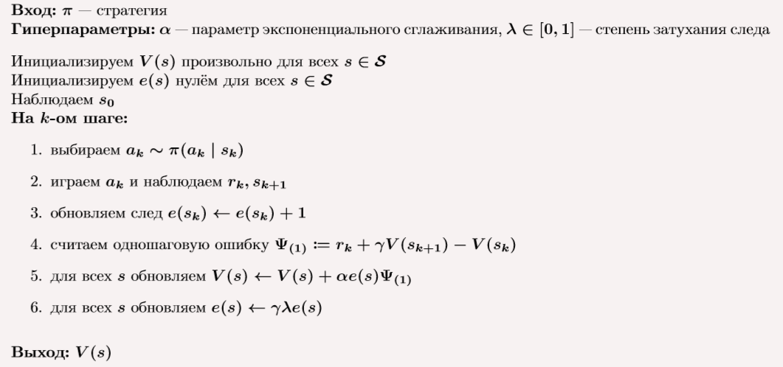
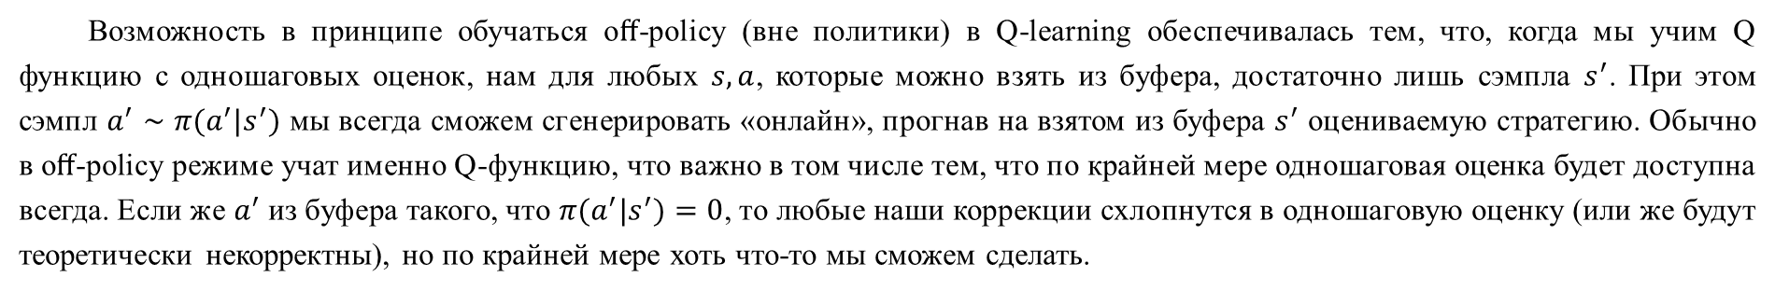
Алгоритм: TD(λ)
Возможность в принципе обучаться oﬀ-policy (вне политики) в Q-learning обеспечивалась тем, что, когда мы учим Q функцию с одношаговых оценок, нам для любых $s,a$, которые можно взять из буфера, достаточно лишь сэмпла $s^{′}$. При этом сэмпл $a^{′}∼π(a^{′}|s^{′})$ мы всегда сможем сгенерировать «онлайн», прогнав на взятом из буфера $s^{′}$ оцениваемую стратегию. Обычно в oﬀ-policy режиме учат именно Q-функцию, что важно в том числе тем, что по крайней мере одношаговая оценка будет доступна всегда. Если же $a^{′}$ из буфера такого, что $π(a^{′}|s^{′})=0$, то любые наши коррекции схлопнутся в одношаговую оценку (или же будут теоретически некорректны), но по крайней мере хоть что-то мы сможем сделать.

Slide 19
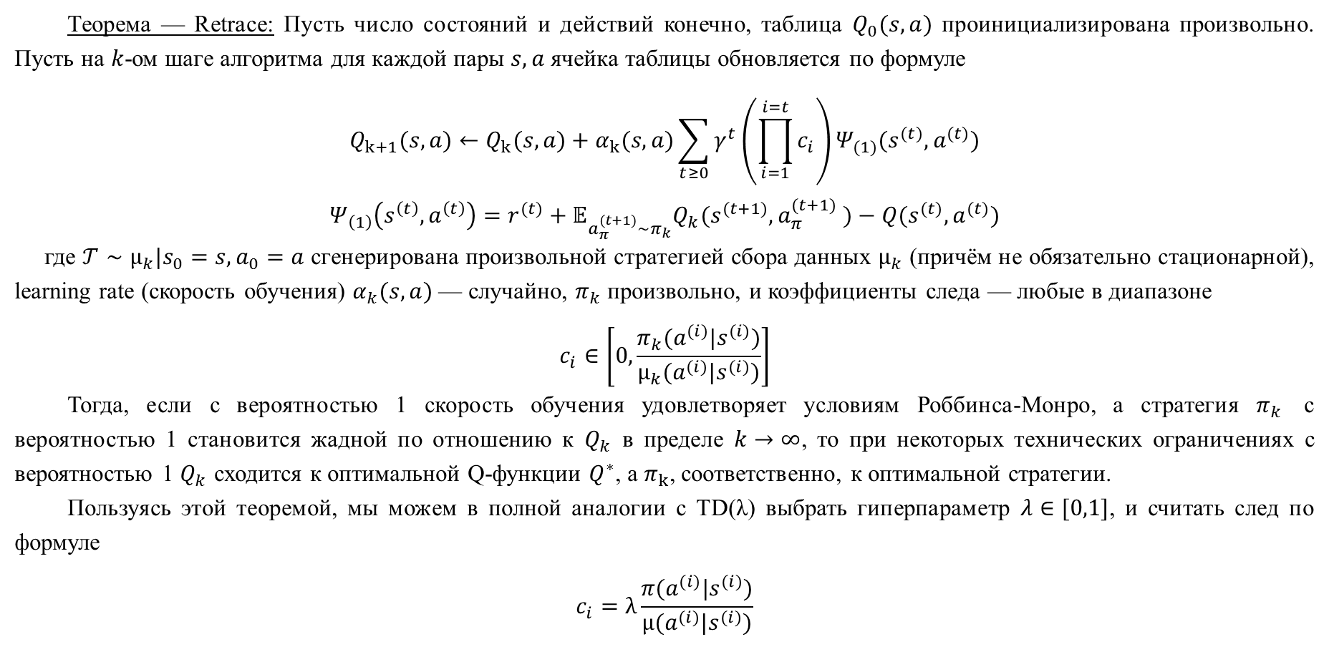
Теорема — Retrace: Пусть число состояний и действий конечно, таблица $Q_{0}(s,a)$ проинициализирована произвольно. Пусть на $k$-ом шаге алгоритма для каждой пары $s,a$ ячейка таблицы обновляется по формуле
$$Q_{k+1}(s,a)←Q_{k}(s,a)+α_{k}(s,a)\sum_{t≥0}{γ^{t}}\left(\prod_{i=1}^{i=t}{c_{i}}\right)Ψ_{(1)}(s^{(t)},a^{(t)})$$
$$Ψ_{\left(1\right)}\left(s^{\left(t\right)},a^{\left(t\right)}\right)=r^{(t)}+𝔼_{a_{π}^{(t+1)}∼π_{k}}Q_{k}(s^{(t+1)},a_{π}^{(t+1)} )−Q(s^{(t)},a^{(t)})$$
где $𝒯∼µ_{k}|s_{0}=s,a_{0}=a$ сгенерирована произвольной стратегией сбора данных $µ_{k}$ (причём не обязательно стационарной), learning rate (скорость обучения) $α_{k}(s,a)$ — случайно, $π_{k}$ произвольно, и коэффициенты следа — любые в диапазоне
$$c_{i}∈\left[0,\frac{π_{k}(a^{(i)}|s^{(i)})}{µ_{k}(a^{(i)}|s^{(i)})}\right]$$
Тогда, если с вероятностью 1 скорость обучения удовлетворяет условиям Роббинса-Монро, а стратегия $π_{k}$ c вероятностью 1 становится жадной по отношению к $Q_{k}$ в пределе $k→∞$, то при некоторых технических ограничениях с вероятностью 1 $Q_{k}$ сходится к оптимальной Q-функции $Q^{∗}$, а $π_{k}$, соответственно, к оптимальной стратегии.
Пользуясь этой теоремой, мы можем в полной аналогии с TD(λ) выбрать гиперпараметр $λ∈[0,1]$, и считать след по формуле
$$c_{i}=λ\frac{π(a^{(i)}|s^{(i)})}{µ(a^{(i)}|s^{(i)})}$$

